Slide 1
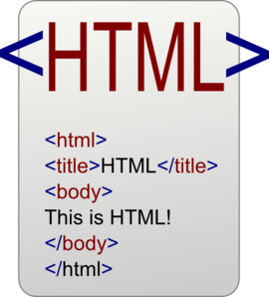
Валідація та збереження даних форм

Slide 2
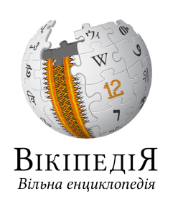
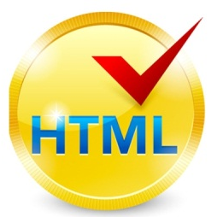
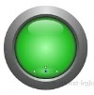

Веб-програмування
Валідація
Валідація (англ. Validation) — процес підтвердження відповідності або надання законної сили
Види валідацій
в загальному праві — процес затвердження, легалізації, ратифікаці
в програмуванні — процес, що дозволяє визначити, наскільки точно з позицій потенційного користувача деяка модель представляє задані сутності реального світу
у виробничій діяльності — процедура, що дає високий ступінь впевненості в тому, що конкретний процес, метод або система буде послідовно приводити до результатів

Slide 3
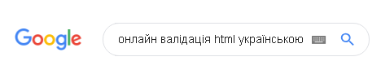

Веб-програмування
Проста валідація форм
Під час збору інформації, через форму, застосовуються перевірки. Недотримання цих вимог може призвести до втрати даних, небажаних даних в вашій базі даних або навіть слабких місць в системі безпеки вашого сайту
Форми в HTML мають вбудовану підтримку для перевірки за допомогою використання спеціальних атрибутів і нових типів введення, і надають вам широкий контроль над CSS-стилями.
Валідація та тестування сайтів: онлайн-інструменти
Наприклад:
Валідація (англ. Validation) — процес підтвердження відповідності або надання законної сили

Slide 4
Веб-програмування
Спеціалізовані типи вводу
Вони можуть бути використані для створення полів вводу, які будуть приймати тільки певний тип даних
color
date
datetime
datetime-local
email
month
number
range
search
tel
time
url
week
Наприклад:
<input type="email">
Валідація (англ. Validation) — процес підтвердження відповідності або надання законної сили

Slide 5
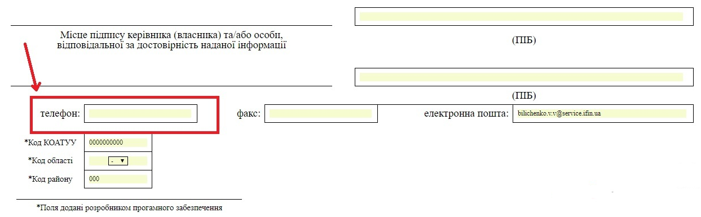
Веб-програмування
Обов'язкові поля
Просто додавши "необхідний атрибут до <input>, <select>, </select><textarea>, ви повідомляєте браузеру, які значення повинні бути в цій області. Це як зірочка (*), яку ми бачимо в більшості реєстраційних форм
Наприклад:
<input type="checkbox" name="terms" required >
Валідація (англ. Validation) — процес підтвердження відповідності або надання законної сили

Slide 6
Веб-програмування
Обмеження
Можна встановити деякі основні обмеження, такі як максимальна довжина, мінімальні і максимальні значення для числових полів.
Щоб обмежити довжину поля введення і textareas, використовуйте атрибут maxlength.
Наприклад:
<input type="text" name="name" required maxlength="15">
<input type="number" name="age" min="18" required>
Валідація (англ. Validation) — процес підтвердження відповідності або надання законної сили

Slide 7
Веб-програмування
Підказки
При спробі відправити форму з невірно заповненими полями, з'являється спливаюче вікно.
Встановивши атрибут title наших полів, ми можемо додавати підказки про те, які дані очікуються
Наприклад:
<input type="text" name="name" title="Please enter your user name.">
Валідація (англ. Validation) — процес підтвердження відповідності або надання законної сили

Slide 8
Веб-програмування
Шаблони
Атрибут pattern дозволяє розробникам задавати регулярний вираз, який браузер буде регулювати введення даних користувачем, перш ніж дозволити відправку даних
Наприклад:
<input type="email" name="email" required pattern="^\S+@\S+\.\S+$" title="example@mail.com">
Валідація (англ. Validation) — процес підтвердження відповідності або надання законної сили

Slide 9

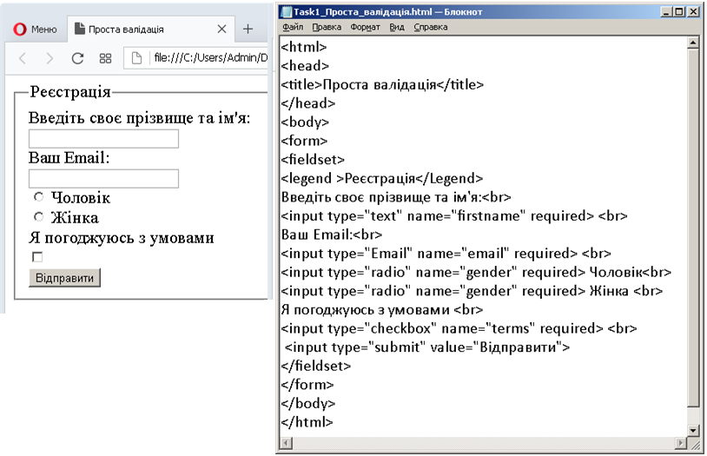
Робота з комп'ютером
Завдання 1. Проста валідація
Створи веб-сторінку за зразком. Спробуй натиснути кнопку "Відправити" не заповнивши поля, або не поставивши позначки. Досліди що відбувається.

Slide 10
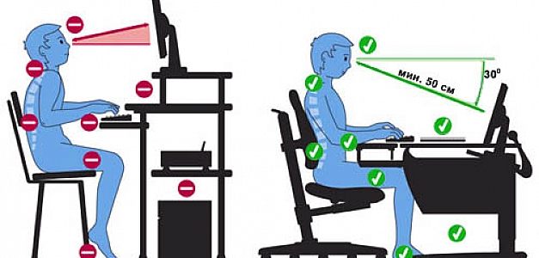
Працюємо за комп’ютером

